Slide 1
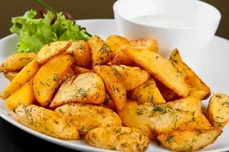
«HOT POTATOES». Что это такое и с чем его «едят»?
Автор: учитель английского языка
МБОУ СОШ №2 г.Слюдянки
Кондакова Оксана Владимировна

Slide 2
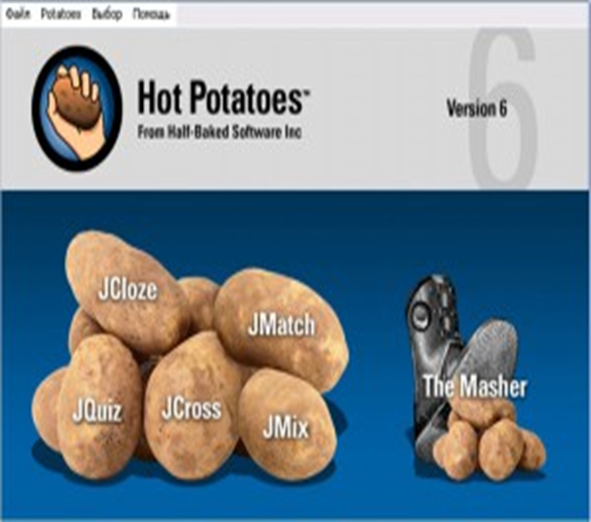
Hot Potatoes – это инструментальная программа-оболочка, предоставляющая преподавателям возможность самостоятельно создавать интерактивные задания и тесты для контроля и самоконтроля учащихся. Результаты всех тестов учитель может посмотреть в любое удобное для него время.

Slide 3
Особенности программы: - созданные задания сохраняются в стандартном формате веб-страницы: для их использования ученикам необходим только веб-браузер (например, Internet Explorer); - ученикам не нужна программа Hot Potatoes: она требуется только преподавателям для создания и редактирования упражнений. - возможность использования созданных приложений в режиме оффлайн (без подключения к Интернету, что актуально для большинства российских преподавателей).
https://hotpot.uvic.ca/

Slide 5
Полезная информация
Часть 1 Как создать тесты JQuiz https://youtu.be/s-LhklyHf7c
Часть 2 Как отредактировать JQuiz https://youtu.be/39AJFmT0rJY
Часть 3 Как создать тесты JMach (на соответствие) https://youtu.be/lIByPAlCHM4
Часть 4 Как составить тесты JCloze (пропуски) https://youtu.be/7JwIv-J7YW8
Часть 5 Как добавить JCross (кроссворд) https://youtu.be/dEJAobluqYE
Часть 6 Что такое JMix (составь слово) https://youtu.be/wYW6W1jRCd0
Часть 7 Как добавить текст https://youtu.be/QKk19OvCo6A
Часть 8 Инструменты (The Masher) https://youtu.be/Tin9e_yIec8

Slide 6
ВЫВОДЫ:
Разнообразие возможностей при составлении тестов и упражнений в программе Hot Potatoes даёт возможность обучающимся как самостоятельно, так и во взаимодействии с учителем овладеть новыми языковыми средствами (лексическими и грамматическими) в соответствии с темами уроков.
Использование Hot Potatoes несомненно способствует повышению интереса к изучению английского языка.
Программа Hot Potatoes является эффективным инструментом в контроле знаний учащихся. Данная программа имеет функцию автопроверки и ученик сразу получает свой результат.
Работа с данной программой легко осваивается, все входящие в нее модули имеют одинаковый интерфейс. Созданные задания и тесты выводятся на печать, их можно объединить в блоки или уроки. Задания, созданные учителем в данной программе, можно использовать при работе с интерактивной доской, их можно использовать при дистанционном обучении.

Slide 7
Thank you for attention

